Slide 1
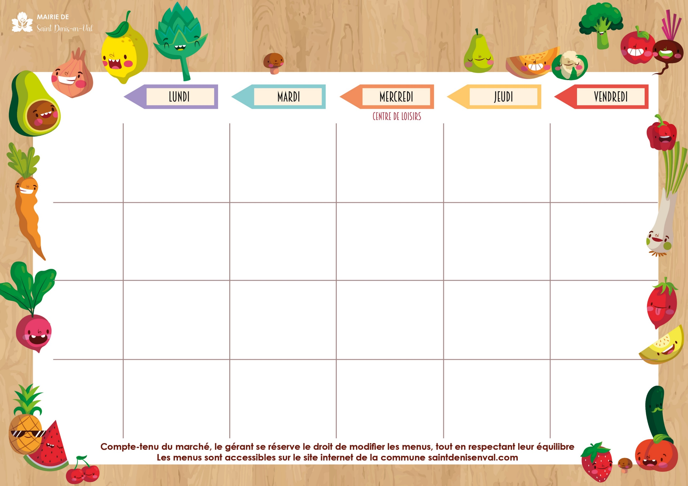
ANNÉE SCOLAIRE
2024/2025
Salade melon/pastèque
Gratin de raviolis
Glace
Goûter : Biscotte tartinée au fromage
Salade de tomates au thon
Lomo au paprika
BIO Haricots verts
BIO Crème dessert à la vanille
Goûter : Prune - mini donuts
Menu végétarien
Semoule de chou-fleur à la vinaigrette
Saucisses végétales
Tatin de légumes
BIO Fromage
Banane
Goûter : Flan - cookie au chocolat
BIO Carottes à la vinaigrette
Steak haché
Potatoes
Salade de fruits
Goûter : Pêche - gâteaux secs
Piémontaise maison
Gratin méditerranéen à la viande
Fromage
Pêche plate
Goûter : Pain fromage
Du 2 au 6 septembre
Salade niçoise
Omelette cheddar
BIO Ratatouille
Banane
Goûter : Croissant
Concombre à la vinaigrette
Moules
Frites
BIO Fromage
Raisin
Goûter : Abricots -
Gâteaux secs
Salade melon/nectarine
Tomate farcie
Blé
Liégeois à la vanille
Goûter : Crème dessert -
Gaufrette au chocolat
Salade
(haricots verts-œuf dur)
Rôti d de bœuf sauce aux
Champignons
Petits pois
Fromage
Prune rouge
Goûter : Pain confiture
Menu végétarien
Salade verte
Parmentier de légumes
Tartelette aux abricots
Goûter : Prune jaune -
Gâteaux secs
Du 9 au 13 septembre
Du 15 au 20 septembre
BIO Carottes râpées
Émincé de poulet à la crème safranée
Tortellini
Ile flottante
Goûter : Brioche feuilletée
aux pralines
Tomates à la vinaigrette
Aiguillette de merlu marinée
Gratin de courgettes
Fromage
Salade de fruits
Goûter : Crème à la vanille - gâteaux secs
Pastèque
Paupiette de dinde à la provençale
BIO Brocoli
Crème à la vanille
Goûter : Compote de fruits - gâteaux secs
Menu végétarien
Concombre à la vinaigrette
BIO Coqueline
Flan
Goûter : Ananas
Gâteaux secs
Melon vert
Fish’n chips de colin
(pommes de terre rissolées)
Yaourt
Goûter : Roulé aux pommes
Menu végétarien
Courgettes jaunes râpées à la crème
Croq fromage
Chou-fleur à la béchamel
Eclair à la vanille
Goûter : Pain tablette de chocolat
Haricots verts à la vinaigrette
Sauté de porc à la provençale
Purée
Fromage
Raisin
Goûter : Chausson aux pommes
Salade Coleslaw
Emincé kebab
Frites
BIO Fromage
Ananas
Goûter : Poire -
muffin
Melon vert
Couscous
(agneau merguez)
Petit suisse sucré
Compote de fruits
Goûter : Liégeois à la vanille - madeleine
Tomate farcie à la macédoine
Filet de saumon sauce aux crustacés
BIO Épinards à la crème
Fromage
Tartelette aux pommes
Gouter : Raisin - cookie
Du 23 au 27
Septembre

